Slide 1
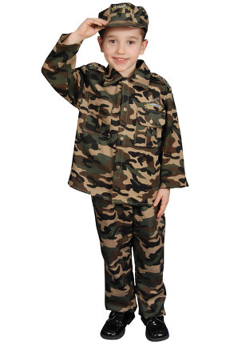
Папин праздник

Slide 2
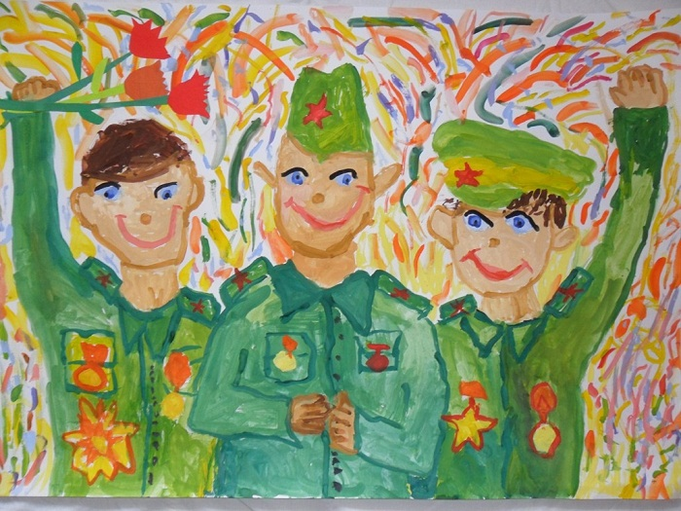
Я с утра спросила маму: — Что за праздник к нам пришёл, Почему все суетятся, Праздничный готовят стол? Папа в новенькой рубашке, Дед надел все ордена, Ты вчера возле духовки Провозилась допоздна. — В этот праздник поздравляют Всех мужчин,со всей страны, Ведь за то они в ответе, Чтобы не было войны!

Slide 3
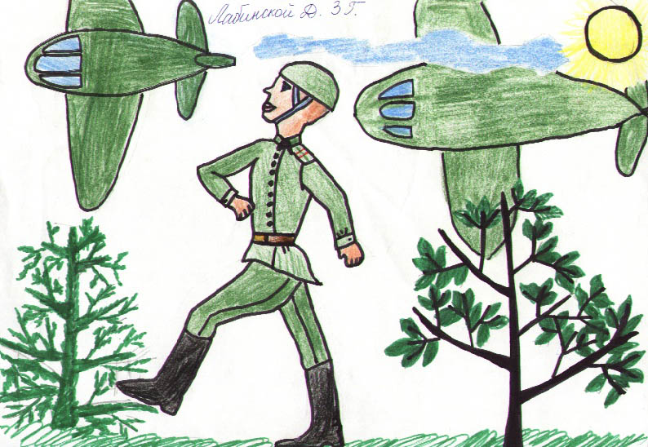
Я знаю, что папа мой тоже когда –то Был очень хорошим и смелым солдатом. Я папу люблю и его непременно Поздравить хочу в этот праздник военный… Сейчас я повыше на стул заберусь, Военную песню спою ему громко. Пусть знает мой папа, что я им горжусь, А он пусть гордится успехом ребёнка.

Slide 4
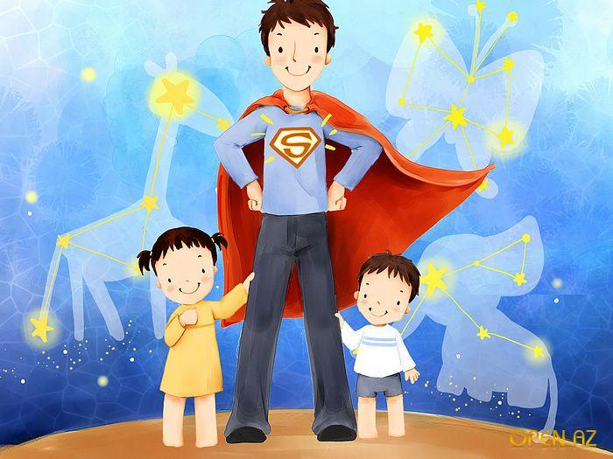
В нашей армии страну Папа защищает. На границе он войну В дом наш не пускает. Скоро вырасту большим, Сам, как папа, стану. Вот тогда я вместе с ним На границе встану. Пусть пока не могут взять В армию ребёнка, Но могу я защищать Нашего котёнка.
Если папа на работе, Он летает в самолёте. Потому что он пилот. А когда домой придёт, То и мне неведом страх: Я лечу в его руках. Пусть полёт мой не высок: Мне мешает потолок. Но однажды день придёт, Мне доверят самолёт. Если только захочу, Выше папы полечу.

Slide 5
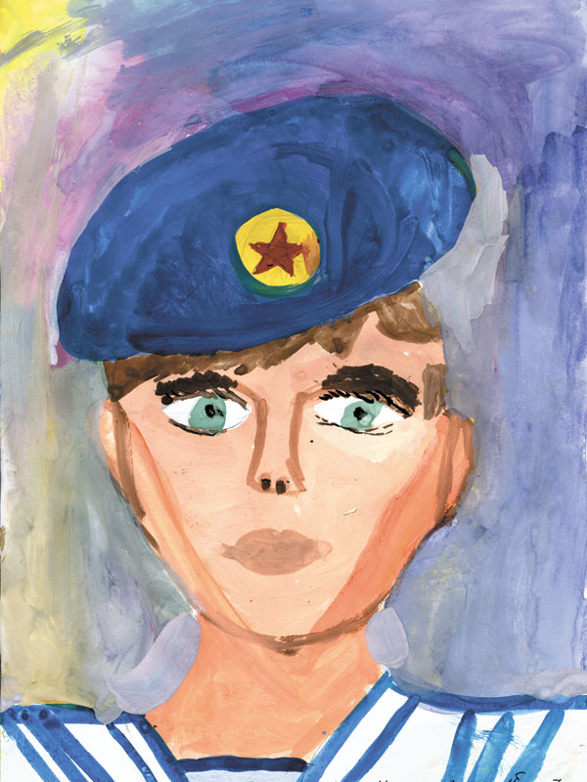
Когда лежит на речках лёд И вьюга мчится вдаль, Чудесный праздник нам несёт Задумчивый февраль. Наступит праздник всех солдат, Защитников, бойцов. Поздравить будет каждый рад И дедов, и отцов! Я нарисую пароход, Где папа капитан. Отважно папа мой плывет Из дальних-дальних стран. Я нарисую самолёт, Где папа командир. И дни, и ночи напролёт Спасает папа мир. Я нарисую пистолет И всадника в седле. Я знаю: лучше папы нет Героев на земле!

Slide 6
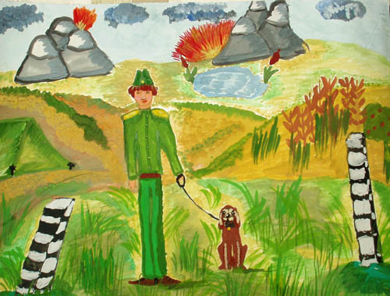
По секрету старший брат Мне сказать решил: "В прошлом папа наш — солдат, Родине служил, Просыпался за заре, Чистил автомат, Чтобы был на всей земле Мир для всех ребят." Я почти не удивлён, Я подозревал И давно считал, что он — Бывший генерал. Двадцать третьего решил, Ровно в шесть утра, Прокричу от всей души Громкое УРА!

Slide 7
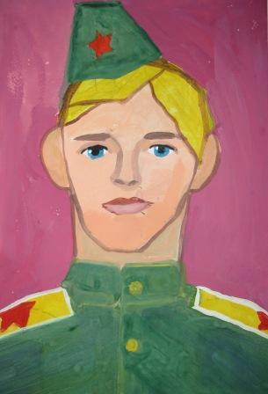
Папу поздравляю С праздником мужским: В юности, я знаю, В армии служил. Значит тоже воин, Хоть не командир. Праздника достоин, Охранял весь мир! Для меня ты - главный. Мне не дашь пропасть: Я Отчизны славной Маленькая часть.

Slide 8
Может он в футбол играть, Может книжку мне читать, Может суп мне разогреть, Может мультик посмотреть, Может поиграть он в шашки, Может вымыть даже чашки, Может рисовать машинки, Может собирать картинки, Может прокатить меня Вместо быстрого коня. Может рыбу он ловить, Кран на кухне починить. Для меня всегда герой — Самый лучший ПАПА мой!

Slide 9
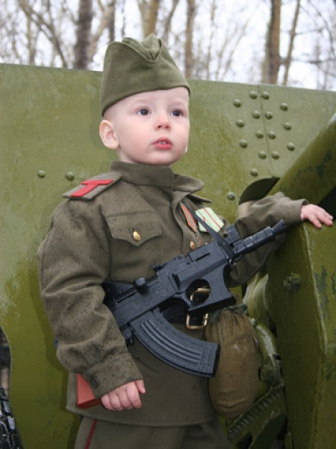
Праздник есть у нас один. Этот праздник – день мужчин, День защитников, солдат. В этот день пройдет парад! Мы увидим вертолеты, Пушки, танки, самолеты. Мы пройдем военным шагом Под большим красивым флагом. Прочитаем поздравленье, Сядем к папе на колени. Много в армии мужчин, А такой, как он – один!

